Slide 1
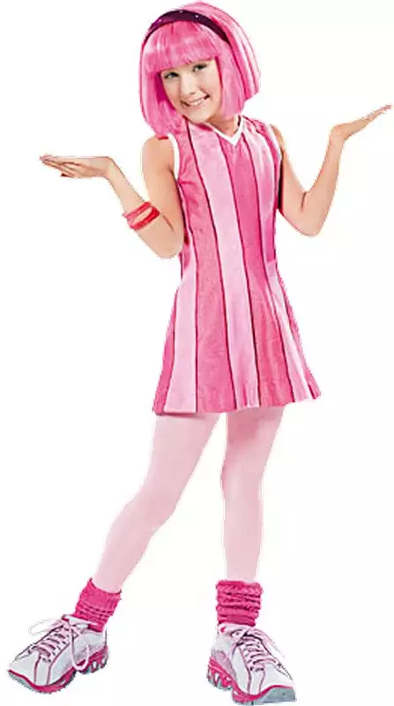
Угадай, что за мяч
и назови вид спорта!
Образовательная спортивная игра для старшей и подготовительной группы.
Разработала: Петалова В.Ю. инструктор по физической культуре.

Slide 2
Существует много видов мячей,
Которые встречаются в различных видах спорта.
Давайте вместе со Стефани попробуем определить к какому виду спорта относится данный мяч!

Slide 3
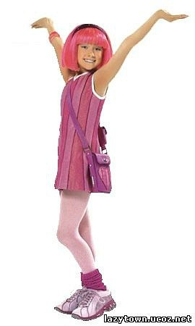
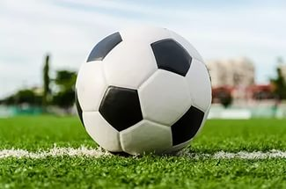
Как называется мяч?
Как называется вид спорта?
Как называется спортсмен?

Slide 4
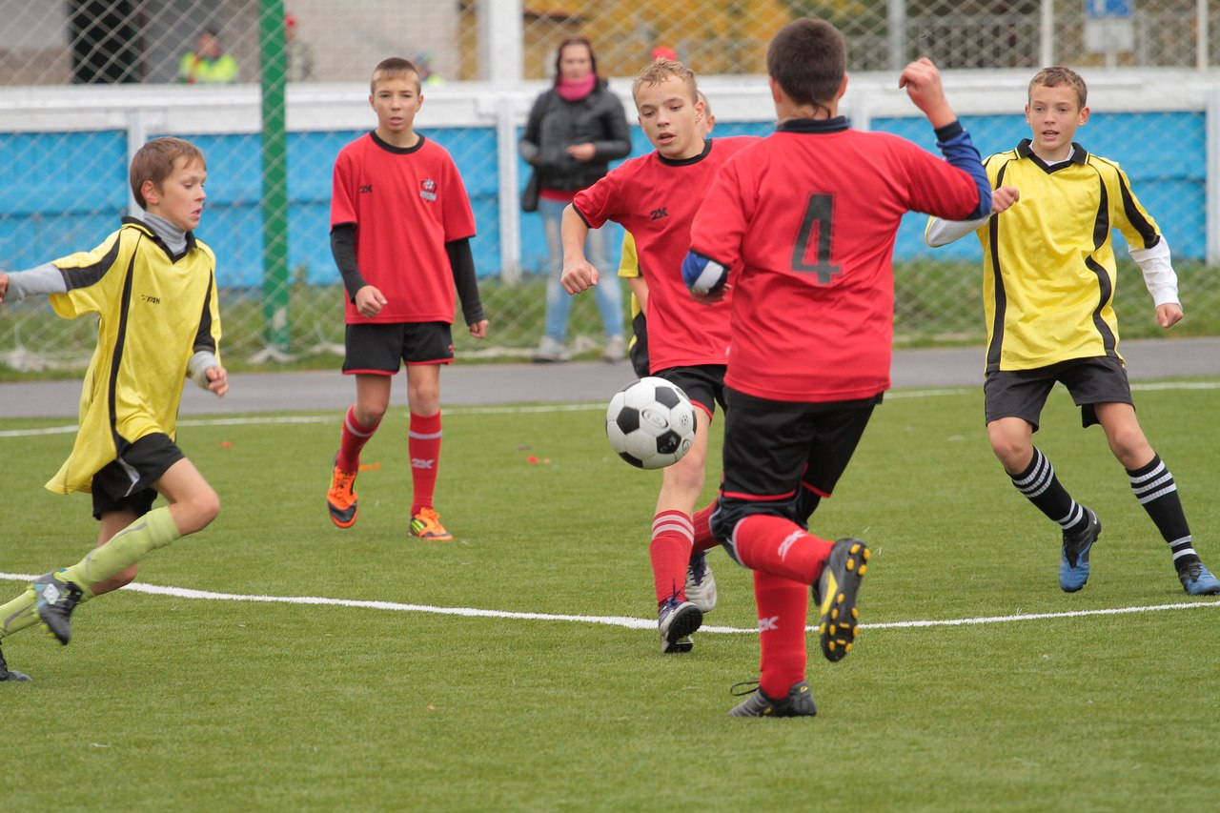
Правильно – это футбол!

Slide 5
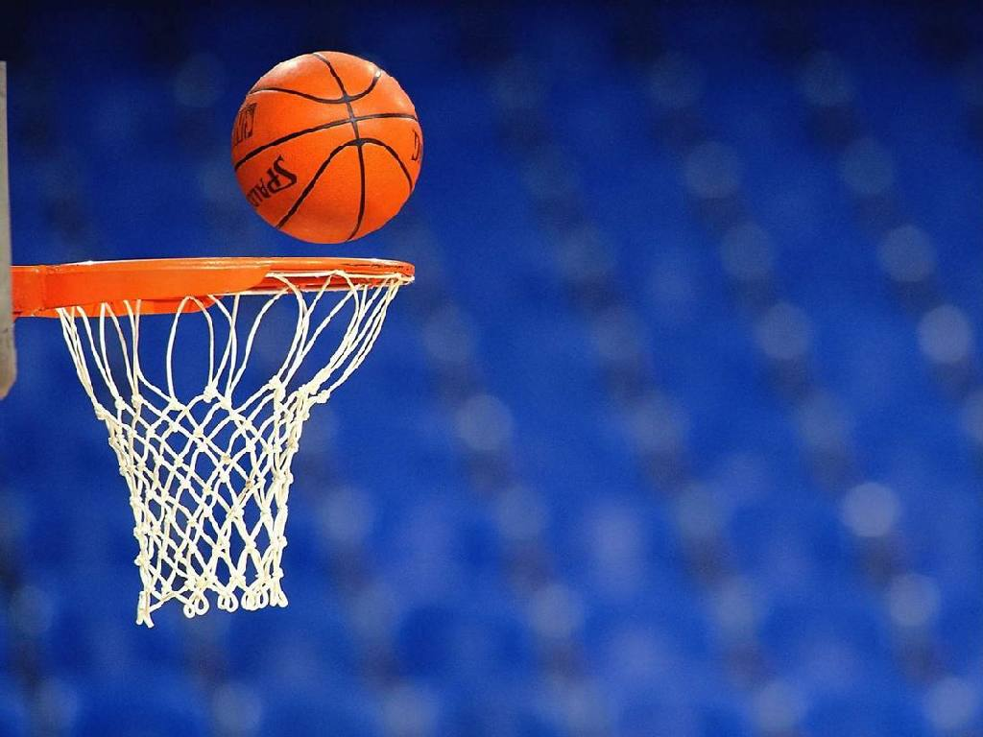
Как называется мяч?
Как называется вид спорта?
Как называется спортсмен?

Slide 6
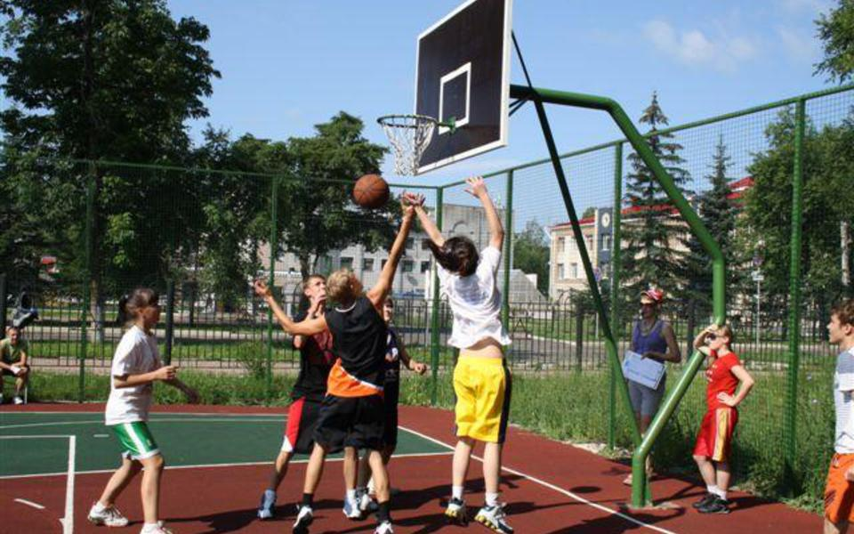
Правильно – это баскетбол!

Slide 7
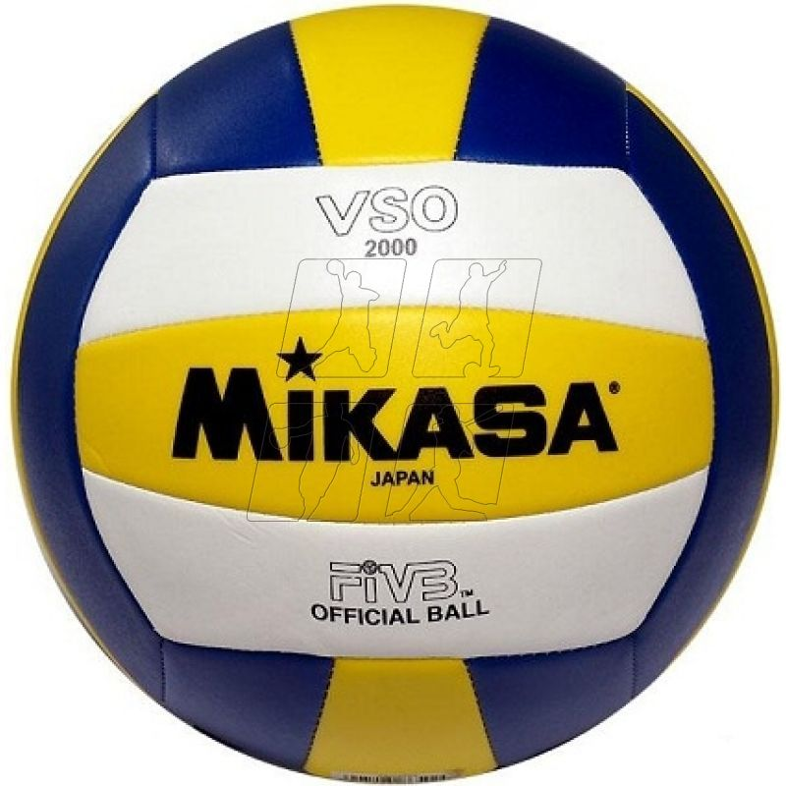
Как называется мяч?
Как называется вид спорта?
Как называется спортсмен?

Slide 8
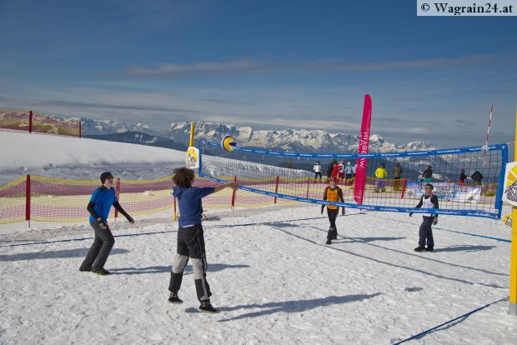
Правильно – это волейбол!

Slide 9
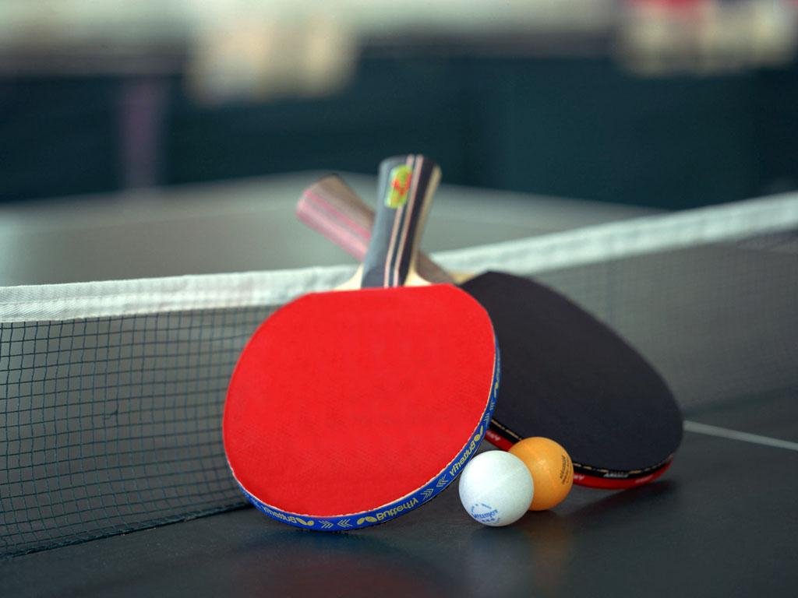
Как называется мяч?
Как называется вид спорта?
Как называется спортсмен?

Slide 10
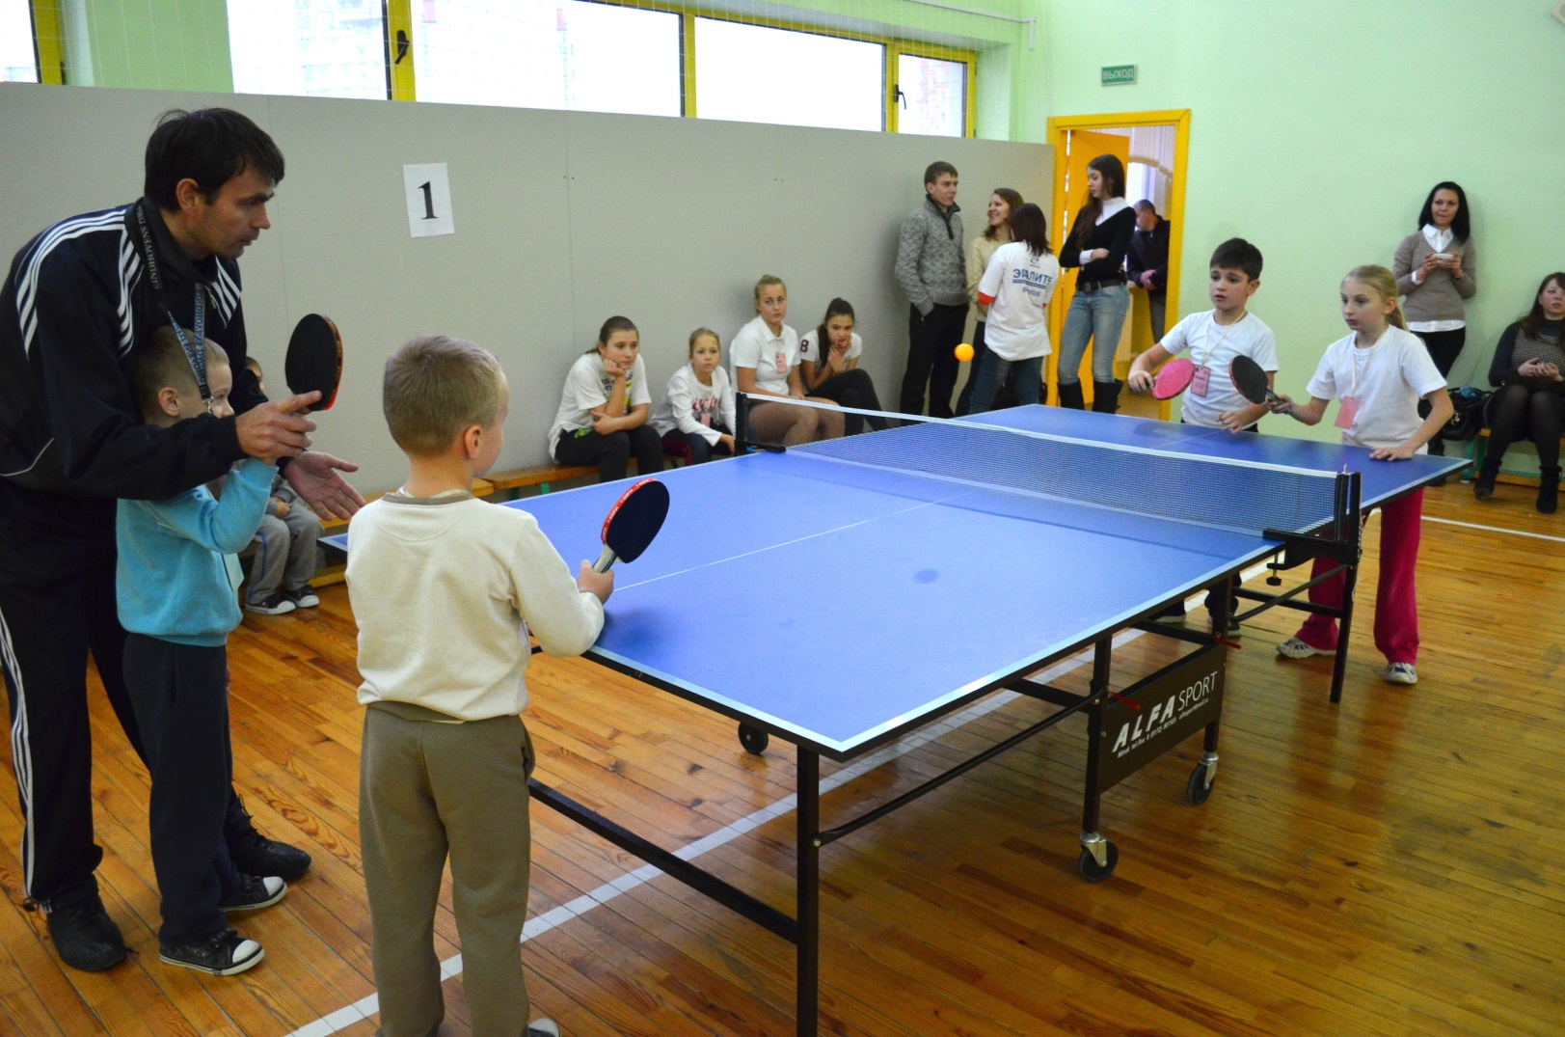
Правильно – это настольный теннис!

Slide 11
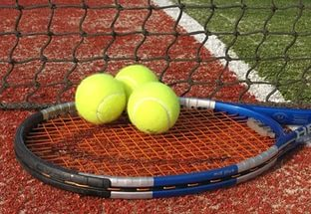
Как называется мяч?
Как называется вид спорта?
Как называется спортсмен?

Slide 12
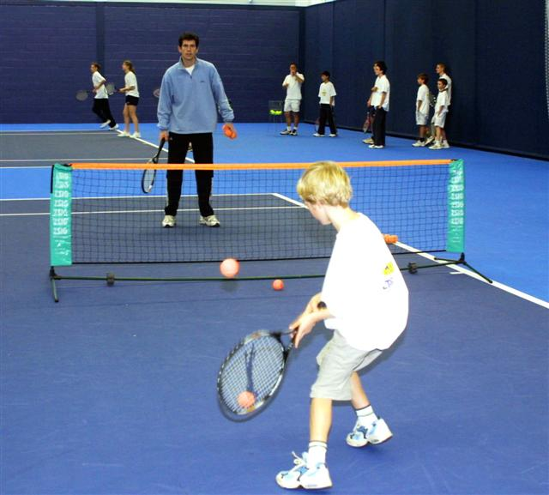
Правильно – это большой теннис!

Slide 13
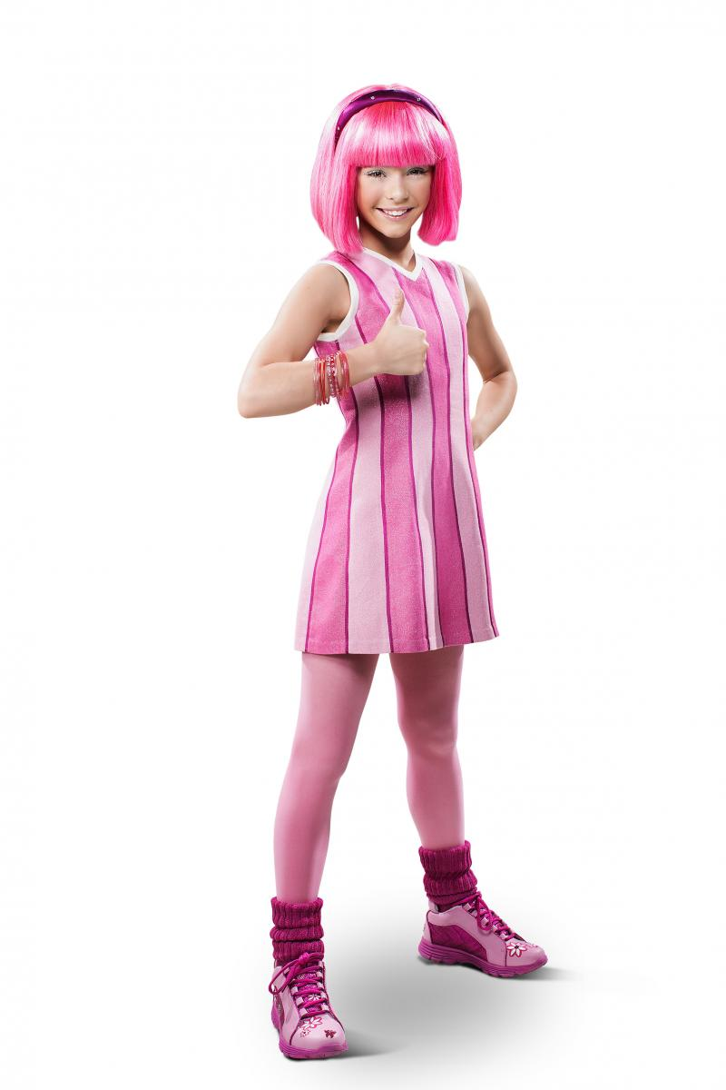
Ребята, вы отлично справились
с моим заданием!
Молодцы!!!

